Slide 1
Fjárhagsáætlun 2026
Menntasvið
Samantekt fyrir menntaráð janúar 2026

Slide 2
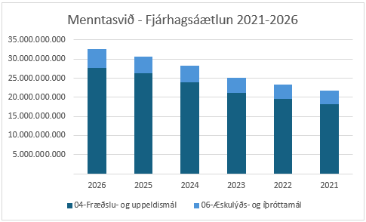
Fjárhagsáætlun menntasviðs

Slide 3
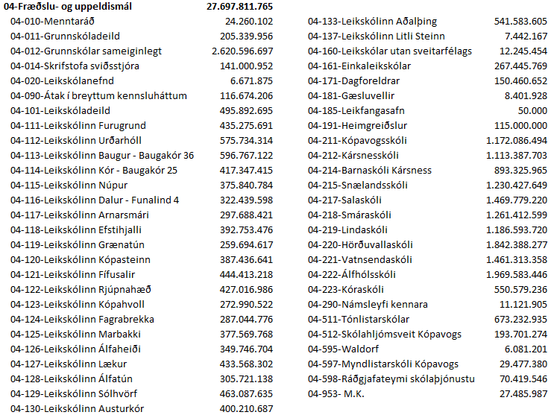

Slide 4
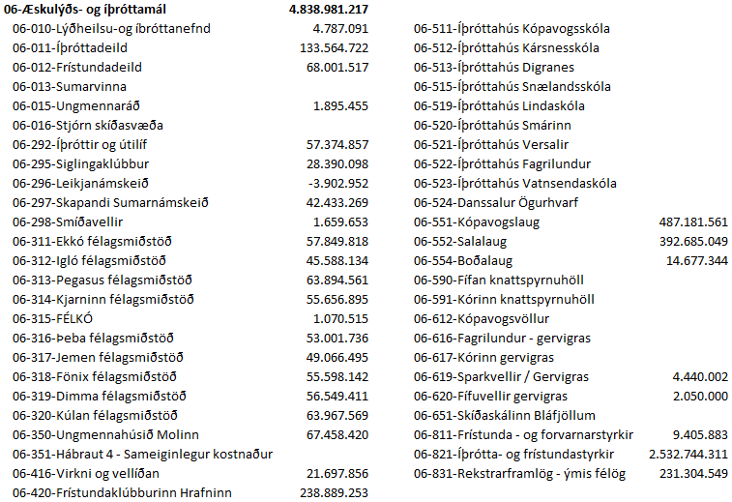

Slide 5
Breytingar samþykktar í fjárhagsáætlun 2026
Áætlun vegna vöru- og þjónustukaupaliða hækkar
  Almennt um 3,2%
  Matvæli hækka um 4%
  Í samræmi við vísitölur og samninga eftir því sem við á
Gjaldskrár
  Fylgja almennt vísitölum skv. samþykkt í júlí 2023
Tillögur menntasviðs samþykktar í fjárhagsáætlun
  Frístundadeild
    Félagsmiðstöðvar
  Grunnskóladeild
    Skólabókasöfn
    Hinsegin fræðsla

Slide 6
Breytingar samþykktar í fjárhagsáætlun 2026
Frístundadeild
Félagsmiðstöðvar
Menntasvið stefnir að því að fjölga opnunum og styrkja verulega markvisst forvarnastarf og verkefni til stuðnings við miðstigið, 5.- 7. bekk, í félagsmiðstöðvum Kópavogs. Skipulagt miðstigsstarf er mikilvæg forvörn gegn aukinni áhættuhegðun barna á þeim aldri.
Einnig er stefnt að því að fjölga föstudagsopnunum á unglingastigi félagsmiðstöðva til að mæta betur þörfum þess hóps. Breytingarnar eru í samræmi við tillögur barnaþingmanna og ungmennaráðs. Nánari útfærsla og skipulag aukinnar þjónustu fer fram á næstu mánuðum í samvinnu við stjórnendur og starfsfólk félagsmiðstöðva.
Til að gera þessar breytingar mögulegar er lagt til að veitt verði viðbótarfjárheimild sem samsvarar 20% stg. í hverja félagsmiðstöð á starfstíma skóla, þ.e. sept. til maí. Áætlaður kostnaður er 14,5 m.kr.

Slide 7
Breytingar samþykktar í fjárhagsáætlun 2026
Grunnskóladeild
Skólabókasöfn
Unnið er að innleiðingu nýrrar læsisáætlunar í skóla- og frístundastarfi og mikil áhersla er lögð á hlutverk skólabókasafna í eflingu læsis. Núverandi úthlutun stöðugilda til bókasafnsstarfa byggir á fjölda nemenda í viðkomandi skóla. Minnstu skólarnir hafa of lágt stöðuhlutfall til að geta boðið upp á markvissa þjónustu í skólasöfnum í anda læsisáætlunarinnar.
Lagt hefur verið til að veitt verði viðbótarfjárheimild í fjárhagsáætlun 2026 svo allir skólar fái að lágmarki 75% stöðugildi til bókasafnsstarfa. Stærri skólar, sem hafa nú þegar hærra hlutfall í samræmi við nemendafjölda halda óbreyttu framlagi. Áætlaður kostnaður vegna viðbótarfjárheimildar skv. þessari tillögu samsvarar 1,08 stg. eða 10,3 m.kr. á ársgrundvelli Einnig er stefnt að því að efla bókakaup á skólasöfnum. Núverandi úthlutun til bókakaupa er samtals 3 m.kr. á ári, sem deilist niður á skóla í samræmi við fjölda nemenda. Lagt er til að úthlutun til bókakaupa í bókasöfnum hækki um samtals 1,5 m.kr. á ári.

Slide 8
Breytingar samþykktar í fjárhagsáætlun 2026
Grunnskóladeild
Hinsegin fræðsla
Rannsóknir og reynsla sýna að hinsegin börn og ungmenni eru í aukinni hættu á einelti, félagslegri einangrun og andlegum veikindum. Til að fyrirbyggja slíkt og tryggja öryggi og vellíðan allra barna þarf markvissa fræðslu til starfsfólks og nemenda og aðgengi að faglegri ráðgjöf. Sveitarfélögum ber jafnframt skylda samkvæmt ákvæðum í lögum um grunnskóla og aðalnámskrá til að bjóða upp á fræðslu um mannréttindi, jafnrétti og fjölbreytileika, sem felur í sér fræðslu um hinsegin málefni. Í nýjum forvarnaráætlunum í skóla- og frístundastarfi Kópavogs er gert ráð fyrir að skipulögð verði samræmd fræðsla um hinsegin málefni fyrir starfsfólk í leik-, grunn-, og frístundastarfi og íþróttafélögum auk fræðslu fyrir einn árgang nemenda. Lagt er til að menntasviði verði falið að útfæra samræmda fræðslu um hinsegin málefni í skóla- og frístundastarfi. Lögð er til viðbótarfjárheimild upp á 3,5 m.kr. í þessum tilgangi. Umfram fjármagn sem verkefnið kann að krefjast verður ráðstafað innan ramma.

Slide 10
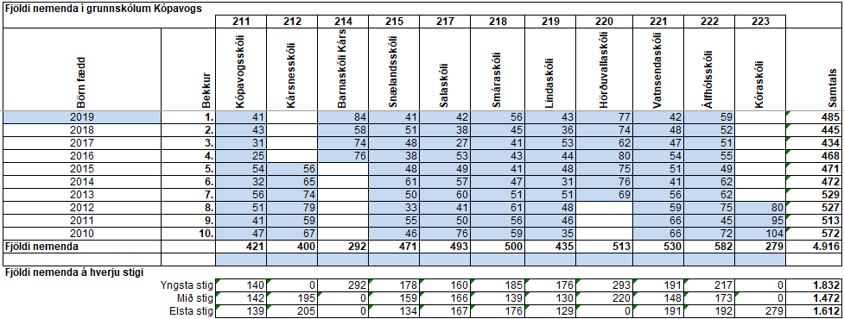
Fjöldi nemenda 2025-2026

Slide 11
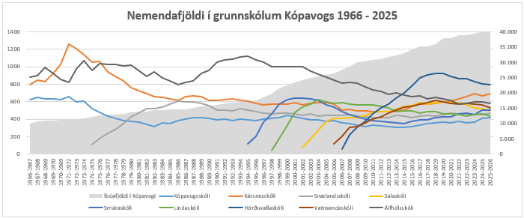
Fjöldi grunnskólanema 1966-2025

